Slide 1

SOA
DI Thomas Mutzl • Software Architect

Slide 2
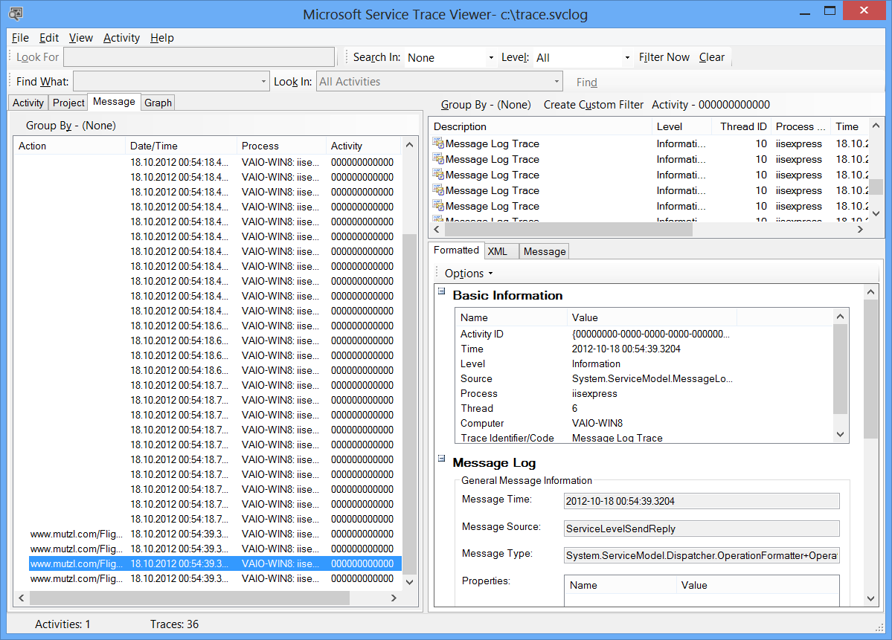
Tracing
Protokollierung in Datei mit Endung .svclog

Slide 3
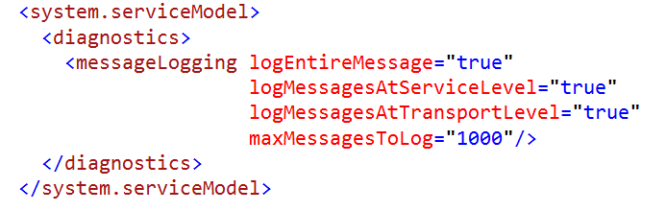
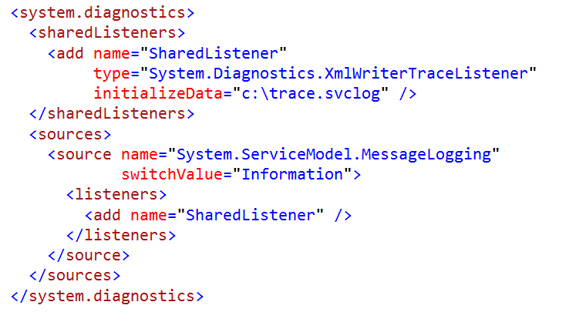
Tracing
Protokollierungsquellen
System.ServiceModel
System.ServiceModel.MessageLogging
System.ServiceModel.Activation
System.IO.Log
System.Runtime.Serialization

Slide 4
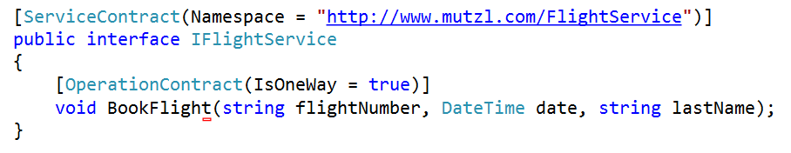
One-Way-Operation

Slide 5
Duplex-Operationen
Möglich mit
netTcpBinding
netNamedPipeBinding
wsHttpDualBinding (keine Firewall)
PollingDuplexHttpBinding (nur Silverlight)

Slide 6
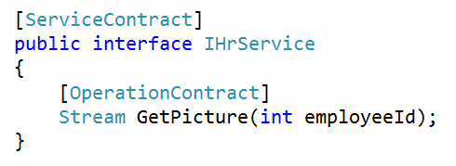
Streaming
als Parameter beim Service Aufruf oder als Rückgabewert der ServiceOperation möglich

Slide 7
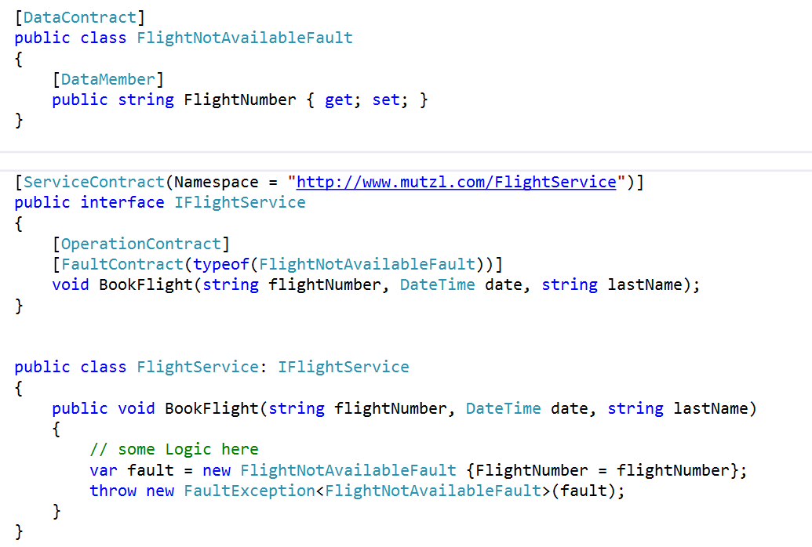
Erwartete Fehler
Nicht-technische Fehler sondern fachlich (z.B. Flug nicht mehr verfügbar)

Slide 8
RESTful Services
Representational State Transfer
Basiert idR auf HTTP
Verwendung der HTTP-Verben
GET
POST
PUT
DELETE
Identifizierung der Resourcen über URI
Verschiedene Formate
XML
JSON

Slide 9
JSON
JavaScript Object Notation
Kompakter als XML
Direkte Deserialisierung in JavaScript

Slide 10
REST Request - Response

Slide 11
REST HTTP-Verben
Das Problem, dass Firewalls Verben wie PUT oder DELETE, die zwar seit Anbeginn Teil von HTTP sind, jedoch im Web-Umfeld kaum genutzt wurden, blockieren, kann durch das „Tunneln“ dieser Verben kompensiert werden. Dabei erfolgt die Anfrage via POST, und das eigentlich zu verwendende Verb wird in den HTTP-Kopfdaten platziert. Für diesen Zweck hat sich die Verwendung des Headers X-HTTP-Method-Override eingebürgert.
POST -> Hinzufügen
PUT -> Aktualisieren
DELETE -> Löschen

Slide 12
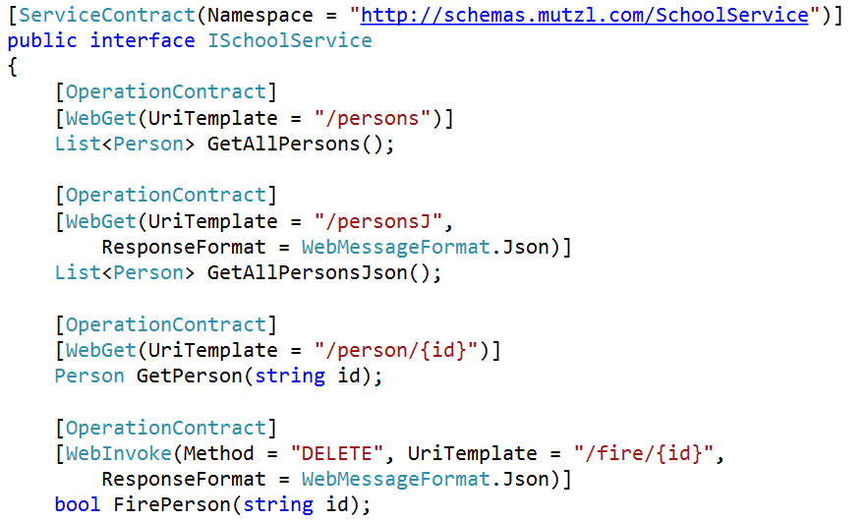
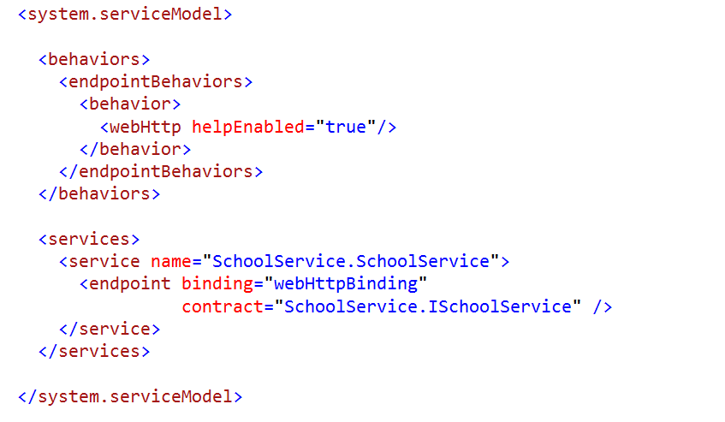
REST mit WCF

